Slide 1


Tonto

Slide 2
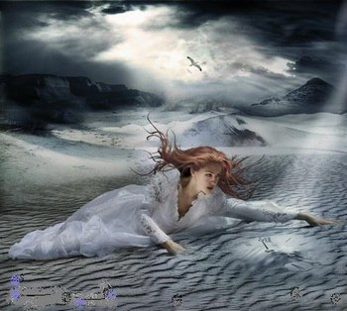

Tonto

Slide 3

Como no voy a quererte
Com no voy a extrañarte
Como no voy adorarte

Slide 4

Si estás en todas mis cosas,
y sólo contigo me siento feliz.

Slide 5
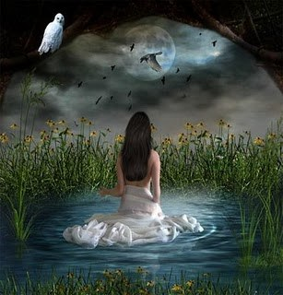
Tonto

Slide 6

Como no voy a quererte
Como no voy esperarte

Slide 7
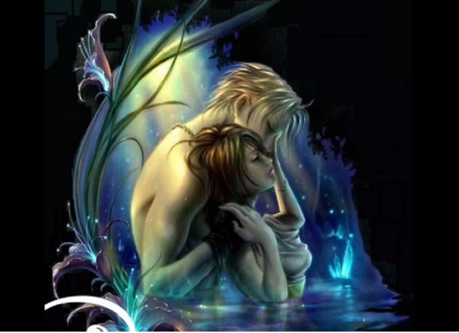
Cómo no voy a admirarte, si todo el tiempo
te llevo en
mi mente en mis sueño
y en mi corazón.

Slide 8

Ni la distancia ni todos los tiempos, nunca podrán alejarme de ti, ni los caminos que no he caminado,
ni nada , ni nadie

Slide 9
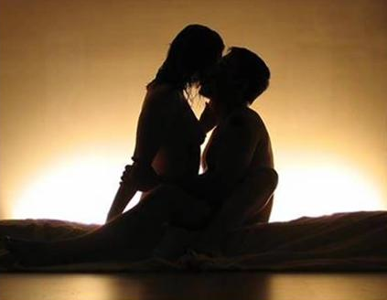
Te amo,
te extraño,
te sueño,
te espero, no puedo vivir sin
tus besos,
mi vida
no es vida
si no estás
en mi.

Slide 10

Te amo, te extraño,te sueño,te espero, me muero de ganas por verte, cómo no voy a quererte amor,
amor, no quiero perderte.

Slide 11

Tonto, cómo no voy a quererte, cómo no voy extrañarte,
cómo no voy a quererte. si todo el tiempo te llevo en, mi mente en mis sueños y en mi corazón.

Slide 12

Ni la distancia ni todos los tiempos, nunca podrán alejarme de ti, ni los caminos que no he caminado,
ni nada.ni nadie.

Slide 13

Te amo, te extraño, te sueño, te espero,
no puedo vivir sin tus besos,
mi vida no es vida si no estás en mi.

Slide 14

Te amo,
te extraño,
te sueño,
te espero, me muero de ganas
Por verte
Como no
Voy a quererte amor, amor no quiero perderte amor , como no voy a quererteee

Slide 15


Diseño: Amore
Tema: Tonto
Interprete: Mirian Hernández
Yolanda Violeta

Slide 16



Accede a la sección que desees desde aquí:
Propia Creación
De la Red
Dedicatorias | Fechas Especiales | Graciosos
Historia y Arte | Lugares | Musicales
Naturaleza y Ciencias | Política | Reflexión
Religiosos | Románticos | Salud
Dedicatorias | Fechas Especiales | Graciosos
Historia y Arte | Lugares | Musicales
Naturaleza y Ciencias | Política | Reflexión
Religiosos | Románticos | Salud
Si deseas recibir pps periódicamente en tu correo electrónico subscríbete aquí:

